Slide 2
Greenplum 在线扩展
马涛
2016年10月

Slide 3
Agenda
Greenplum Database 架构
GP 在线扩展难点
GP 在线扩展过程
GP 在线扩展优缺点
对 GP 在线扩展的改进

Slide 4
Greenplum Database架构
数据分布
Hash 取模
Master 保存全局元信息
Segment 保存局部元信息和用户数据，Hash 取摸打散存储
查询执行方式
数据与 Segment 绑定，根据查询访问的数据，进行最优化执行
查询分成多个阶段，每个阶段之间通过流水线传输中间结果
每个阶段内部根据 Segment 数量进行并行执行
可靠性
Master 通过传送 WAL 保证全局信息不丢失
Segment 通过物理复制将数据写到镜像节点
强事务支持
支持 ACID
通过两阶段提交保证

Slide 5
Greenplum 架构图

Slide 6
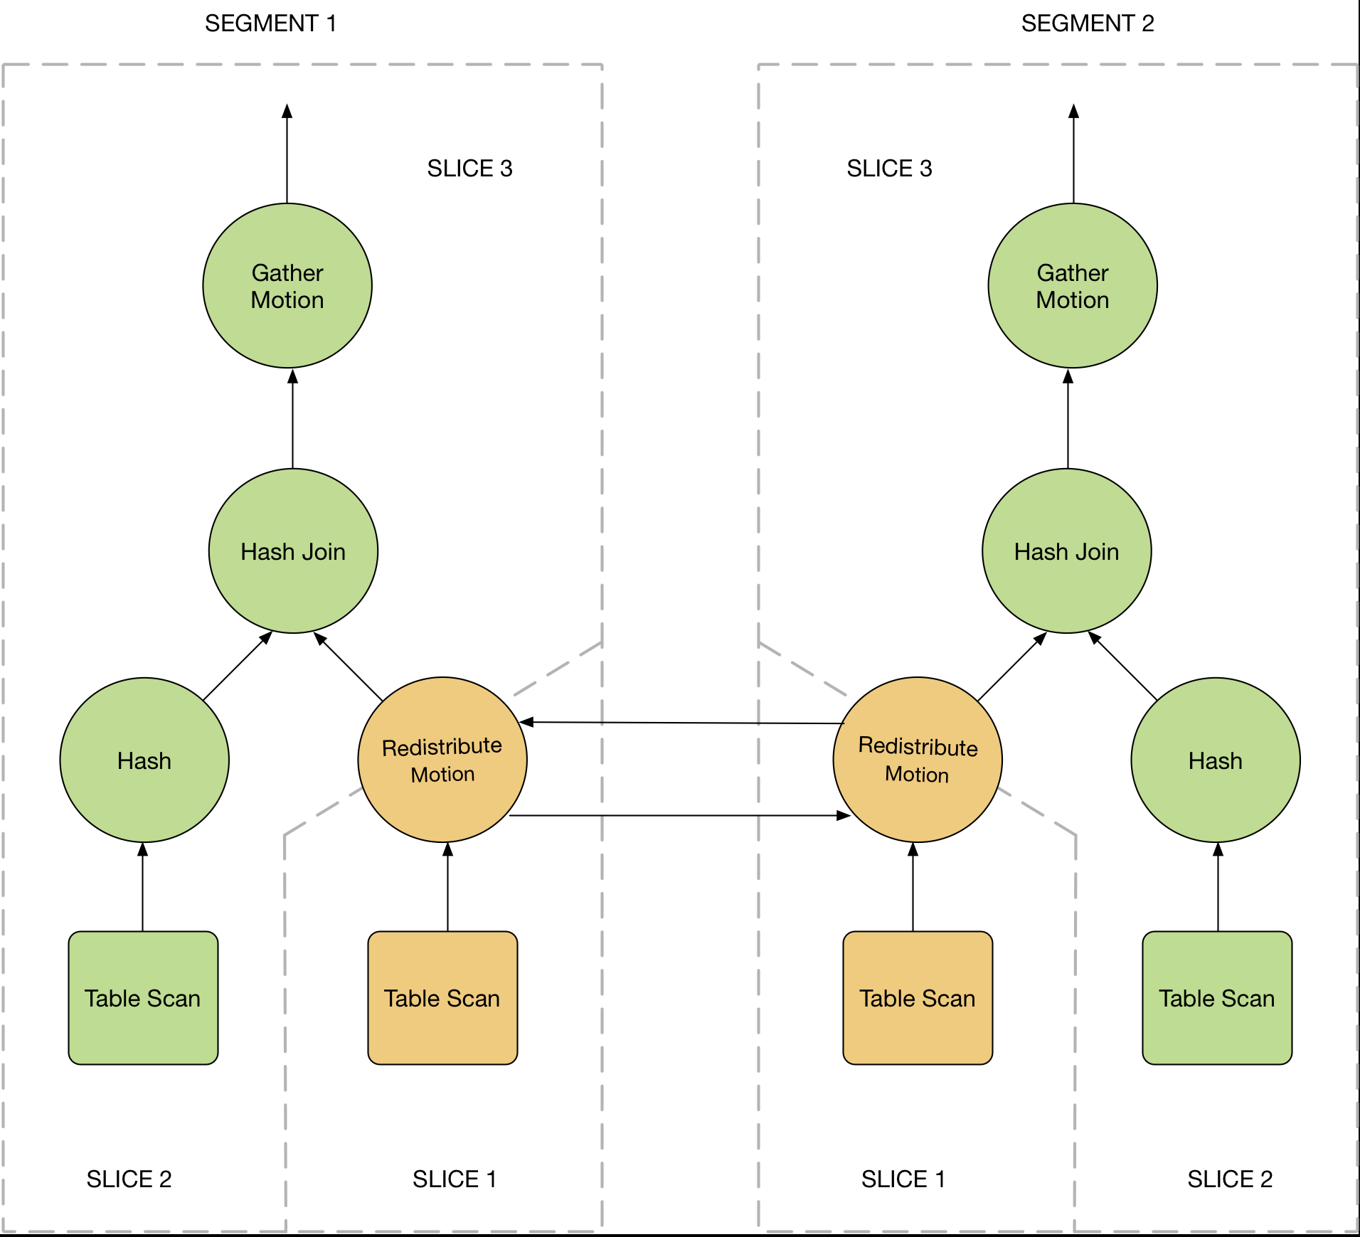
Greenplum 查询处理
一个简单的 SQL 查询：
SELECT *
FROM foo LEFT JOIN bar
ON foo.id = bar.id;

Slide 7
GP 在线扩展难点
数据分布
Hash 取模
Master 保存全局元信息
Segment 保存局部元信息和用户数据，Hash 取摸打散存储
查询执行方式
数据与 Segment 绑定，根据查询访问的数据，进行最优化执行
查询分成多个阶段，每个阶段之间通过流水线传输中间结果
每个阶段内部根据 Segment 数量进行并行执行
可靠性
Master 通过传送 WAL 保证全局信息不丢失
Segment 通过物理复制将数据写到镜像节点
强事务支持
支持 ACID
通过两阶段提交保证

Slide 8
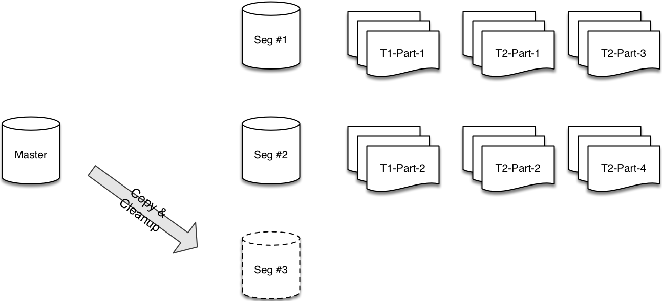
Greenplum 在线扩展过程1

Slide 9
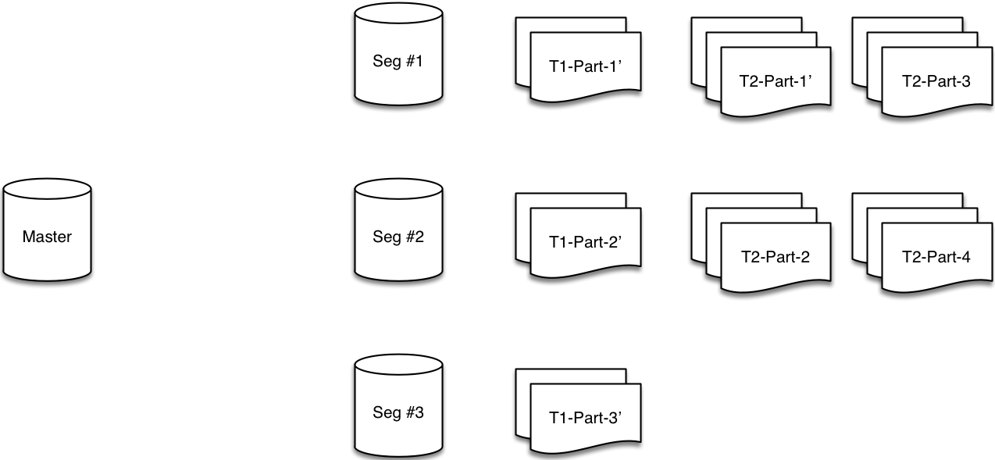
Greenplum 在线扩展过程2

Slide 10
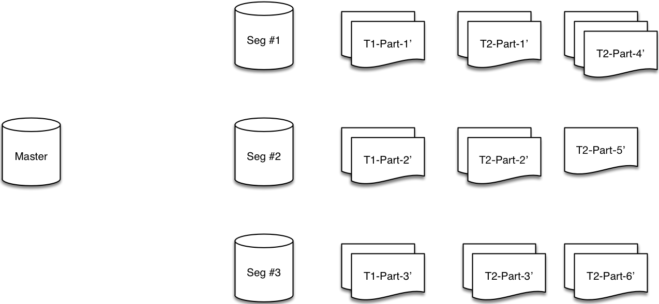
Greenplum 在线扩展过程3

Slide 11
GP 在线扩展的优缺点
优点
计算存储耦合，查询性能非常好，查询时间开销稳定
扩展过程保证强事务
在线扩展过程可人工干预控制
缺点
短时间服务中断
数据重分布过程，查询性能下降
所有数据都需要被读取和写入，I/O开销非常大

Slide 12
GP 在线扩展的改进
数据分布
使用一致性 Hash 替代 Hash 取模（减少开销）
移除 Segment 的局部元信息（避免停机）
查询执行方式
优化器和执行器自适应集群规模和变化趋势

Slide 13
执行器改进(1)
一个简单的 SQL 查询：
SELECT *
FROM foo LEFT JOIN bar
ON foo.id = bar.id;
表 foo/bar 都是根据 id 进行分片的

Slide 14
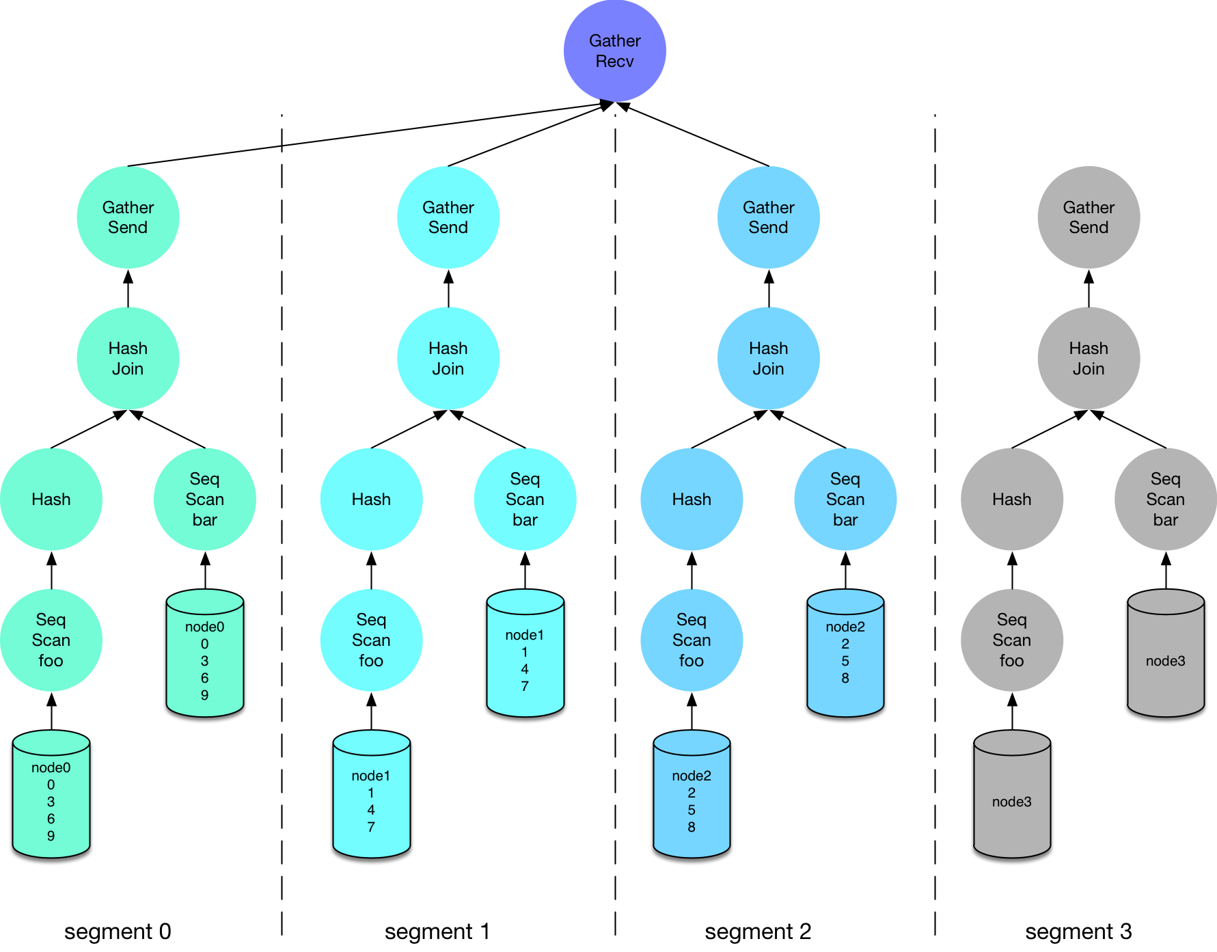
执行器改进(2)：两张表都没有重分布

Slide 15
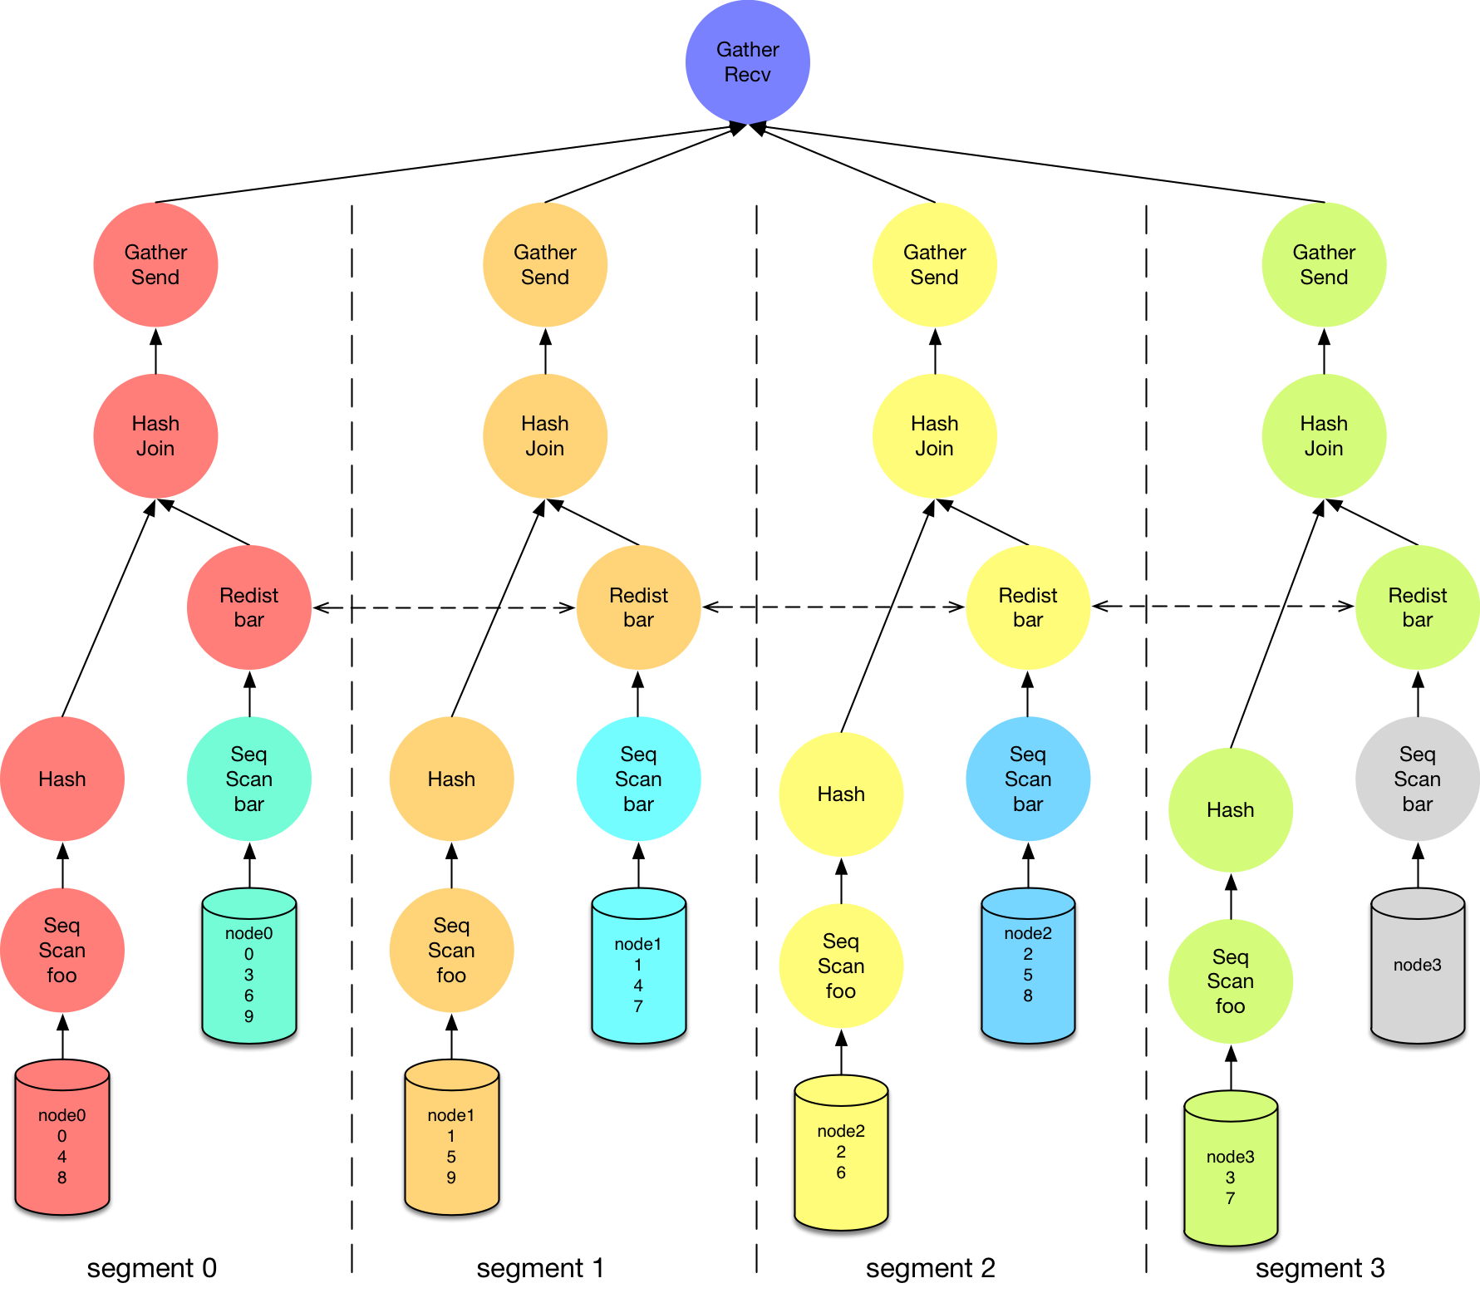
执行器改进(3)：一张表都重分布完成

Slide 16
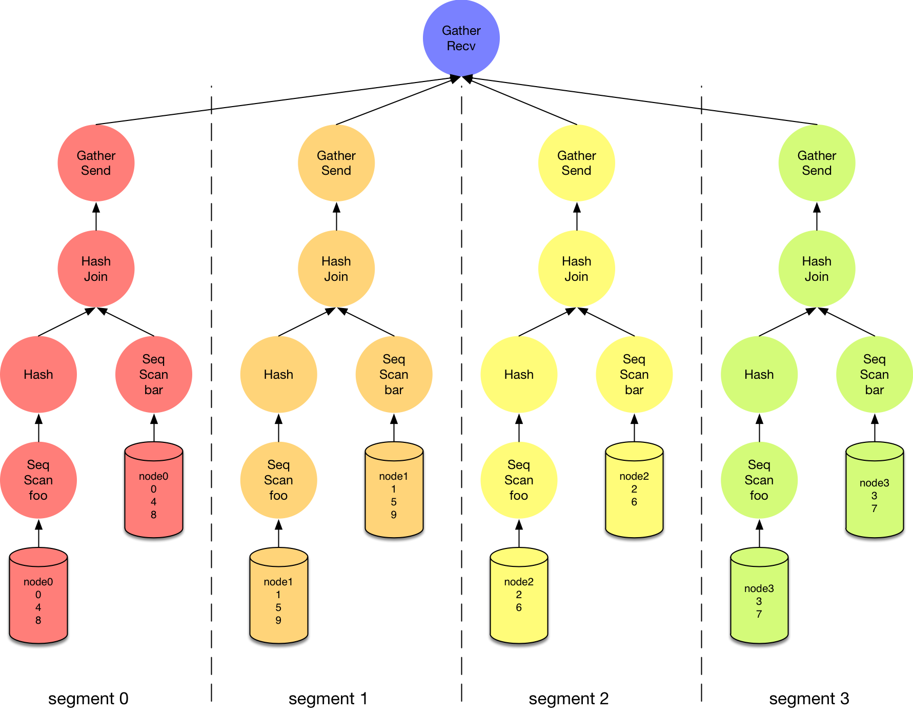
执行器改进(4)：两张表都重分布完成

Slide 17
在线扩展的重要性
私有部署
耗时
成本高
性价比低
云计算
计算资源无限
花钱就能节省计算时间
在线扩展允许集群资源动态增加

Slide 18
FAQ

